Slide 1
ＮＯＤＡ
Hội đồng quản trị NODA công bố hướng đi kinh doanh

Slide 2
Giám đốc điều hành Noda Hiroyuki
Công ty nghiên cứu công nghệ gốm sứ

Slide 3
Kết quả kỳ trước
Doanh thu: 57,83 triệu (87%) (so với năm ngoái là 50,8 triệu)
Tỷ lệ đạt mục tiêu 96% (so với năm ngoái là 86%)
Không đạt được mục tiêu, việc đảm bảo lượng công việc là thách thức lớn nhất.
Từ tháng 5, doanh thu bị suy giảm và tỷ lệ đạt mục tiêu cũng tồi tệ hơn.
Tháng 1 có vấn đề về chấm công và làm việc, đã tiến hành hướng dẫn.
✨ Chuyển đổi sang hệ thống mới
Có nhân viên mới gia nhập. Họ đã bắt đầu hoạt động trong lĩnh vực hàn và uốn.
Các học viên thực tập từ năm thứ 2 trở đi đang tiếp tục thách thức với những công việc khó khăn hơn và trở thành nhân viên chính.

Slide 4
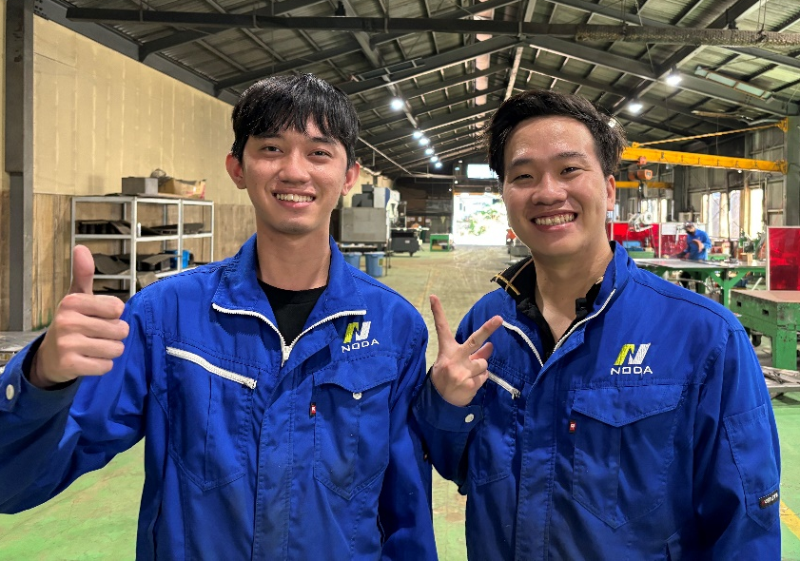
Nhờ sự đa dạng của dữ liệu, chúng tôi đã có thêm các lựa chọn như cải tiến hiệu suất sản xuất và đàm phán giá cả.
Trong kỳ này, chúng tôi đã bắt đầu xác minh doanh thu và tỷ lệ đạt mục tiêu từng cá nhân. Chúng tôi muốn phản ánh vào lượng làm thêm giờ và đánh giá tiền lương của những thành viên đã có khả năng.
Giới thiệu công việc kỳ trước ①
NGUYEN TAN TIEN (Tiến) LE TRUONG DUY (Duy)
✨ Xác minh sản phẩm và thành quả
Thành quả lớn nhất trong kỳ trước là tất cả nhân viên của công ty gốm đã nhập dữ liệu về công việc của chính mình. Dữ liệu này cho phép xác minh hiệu suất sản xuất từng người cũng như tính hợp lý của giá cả từng sản phẩm.
Giới thiệu công việc kỳ trước ②

Slide 5
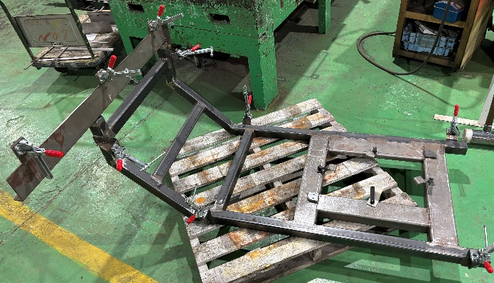
Trở lại đầu trang
Đàm phán giá cả
Sản xuất hiệu quả (sử dụng công cụ và dụng cụ kỹ thuật)
Sản lượng trong nhóm
Slogan của kỳ này
Mục tiêu và kế hoạch của kỳ này là như sau.
必要時間○○H
↓
必要金額
10000円
製品A
実受注額6000円 → 赤字

Slide 6
Đa năng hóa toàn bộ nhân viên (loại bỏ khái niệm chế tạo tấm kim loại và hàn)
Đảm bảo lượng công việc của công ty gốm: Đảm bảo 72 triệu yên hàng năm
Mục tiêu tỷ lệ đạt mục tiêu: Tăng 110% so với năm ngoái

Slide 7
今期の目標と計画
Đào tạo người quản lý (muốn đào tạo từ học viên thực tập)
Đảm bảo sản phẩm số lượng lớn (tăng cường lĩnh vực chuyên môn của công ty gốm)
Nâng cao cấp độ công ty gốm thông qua việc nâng cao dữ liệu và xác minh
Mục tiêu và kế hoạch của kỳ này.
管理者育成（実習生からも育成したい）
大量生産品の確保（陶の得意分野の強化）
データの充実と検証による陶のレベルアップ

